Slide 1

La certificazione della sostenibilità ambientale,
un supporto per il settore agroalimentare
GIUSEPPE MAIO– CCPB Srl
gmaio@ccpb.it

Slide 2
Sostenibilità Ambientale
La sostenibilità ambientale è considerata una prerogativa essenziale per garantire la produttività di un ecosistema produttivo nel tempo
Per perseguire la sostenibilità ambientale:
l'ambiente va conservato come fonte di risorse naturali
le risorse non devono essere sfruttate oltre la loro naturale capacità di rigenerazione
la produzione dei rifiuti deve procedere a ritmi uguali od inferiori alla capacità di assimilazione da parte dell'ambiente stesso
devono essere mantenuti i servizi di sostegno all'ambiente (ad esempio, la biodiversità)
la società deve essere consapevole di tutte le implicazioni biologiche derivanti dall'attività economica

Slide 3
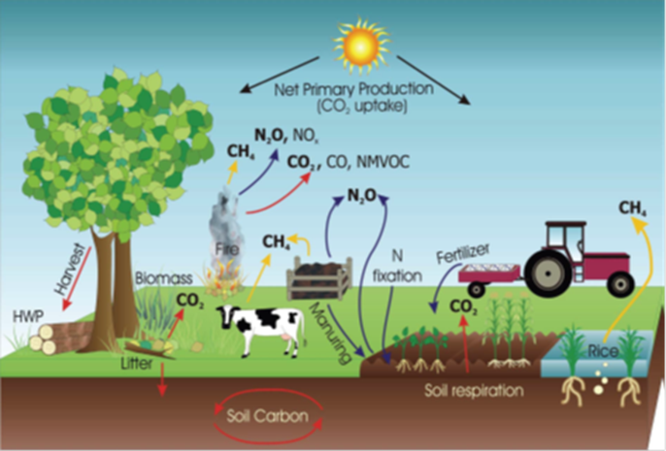
Sostenibilità Ambientale
La sostenibilità, alla luce degli scenari globali di medio periodo, risulta oramai essere uno degli obiettivi prioritari della nuova Politica Agricola Comunitaria
Una attività produttiva sostenibile deve, pur garantendo la qualità dei prodotti, mantenere la produttività dei processi svolti, nonché la capacità di resilienza e mitigazione degli ecosistemi

Slide 4
Sostenibilità Ambientale
Resilienza : capacità di un sistema ecologico di ritornare al suo stato iniziale, dopo essere stato sottoposto a una perturbazione che ha modificato il suo stato; dove la perturbazione può avere origine antropica (ad es. inquinamento, disboscamento, cambiamento climatico, l'invasione da parte di una o più specie aliene) o naturale (ad es. un evento atmosferico, un incendio, una frana)
Mitigazione : azioni e mezzi in grado di ridurre le emissioni di gas ad effetto serra (GHG) nell’atmosfera e contenere il fenomeno del riscaldamento globale

Slide 5
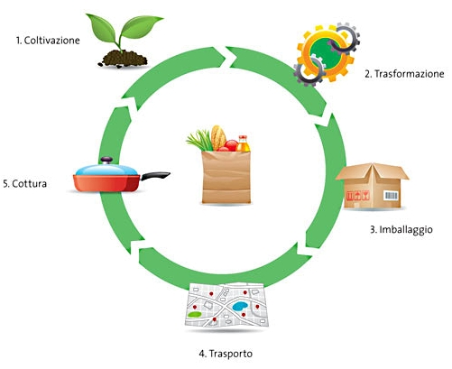
LCA – Life Cycle Assessment
Il Life Cycle Assessment o Valutazione del Ciclo di Vita,
è un procedimento oggettivo di valutazione
dei carichi ambientali relativi a un processo o
un’attività, effettuato attraverso l’identificazione
dell’energia e dei materiali usati e dei rifiuti rilasciati nell’ambiente
«SETAC (Society of Environmental Toxicology and Chemistry), 1990»

Slide 6
Principali indicatori ambientali
Emissioni di Gas Serra (Kg CO2 eq/unità funzionale)
Consumo di acqua (l H2O/unità funzionale)
Potere Eutrofizzante (Kg PO4/unità funzionale)
Potere Acidificante (Kg SO2 /unità funzionale)
Tossicità dell’acqua e del suolo (Kg 1,4-DB eq/unità funzionale)
Land Use (m2 SAU/unità funzionale)
Affezioni respiratorie da sostanze inorganiche (Kg PM 2,5eq/unità funzionale)
Assottigliamento dello strato di ozono (Kg CFC-11eq/unità funzionale)
Formazione di ossidanti fotochimici (Kg C2H4 eq/unità funzionale)

Slide 7



Principali indicatori presenti comunicati sul mercato
Schemi di certificazione attivati da CCPB
EPD – Environmental Product Declaration
Carbon Footprint
Water Footprint

Slide 8
Valutazione della Biodiversità degli ecosistemi agricoli
“Biodiversity Alliance”

Slide 9
Biodiversità
La biodiversità, o diversità biologica, è definita dalla Conferenza dell'ONU su ambiente e sviluppo tenutasi a Rio de Janeiro nel 1992 (art. 2 della Convenzione sulla diversità biologica) «ogni tipo di variabilità tra gli organismi viventi, compresi, tra gli altri, gli ecosistemi terrestri, marini e altri acquatici e i complessi ecologici di cui essi sono parte; essa comprende la diversità entro specie, tra specie e tra ecosistemi»

Slide 10
Biodiversità
Al fine di comprendere quanto i prodotti che il consumatore quotidianamente acquista siano compatibili con l’obiettivo della tutela della biodiversità, si è sviluppato l’interesse verso strumenti e metodologie in grado di controllare e valorizzare questi approcci sostenibili
La metodologia che sta alla base della valutazione della biodiversità è l’analisi della qualità biologica dei suoli, che si esplica attraverso l’indicatore QBS «Qualità Biologica dei Suoli» associato alla valutazione delle pratiche produttive adottate

Slide 11
Valutazione della Biodiversità degli ecosistemi agricoli
“Biodiversity Alliance”
Scopo e Campo di Applicazione
Il Documento Tecnico DT17 « Valutazione della Biodiversità degli ecosistemi agricoli» definisce i requisiti che le Organizzazioni devono soddisfare al fine di valutare e comunicare il valore di biodiversità all’interno dell’ecosistema agricolo oggetto della certificazione
I contenuti del DT17 sono applicabili ai prodotti agroalimentari vegetali di tutte le Organizzazioni, singole o associate

Slide 12
Valutazione della Biodiversità degli ecosistemi agricoli
“Biodiversity Alliance”
Piano della Biodiversità Aziendale (PBA) che include i criteri di adempimento dei seguenti indicatori che la ditta in generale s’impegna ad attuare:
Attività biologica del suolo
Tipologia del metodo di produzione (Biologico, Integrato, ecc)
Controllo delle avversità
Fertilizzazione del suolo
Gestione delle risorse idriche e qualità delle acque superficiali
Gestione delle aree verdi permanenti
Utilizzo insetti pronubi ed di insetti utili
Strategie per l’incremento della biodiversità
Utilizzo di energia da fonti rinnovabili
Utilizzo di pratiche conservative
Altri (es. utilizzo letame o compost aziendale, fitodepurazione delle acque, apicoltura)

Slide 13
Valutazione della Biodiversità degli ecosistemi agricoli
“Biodiversity Alliance”
Piano di Biodiversità Aziendale - PBA
L’Organizzazione deve:
controllare almeno con frequenza annuale che le misure pianificate nel PBA siano state attuate
dimostrare il suo impegno nell’implementazione di quanto definito nel PBA assegnando le responsabilità di gestione e fornendo risorse

Slide 14
Valutazione della Biodiversità degli ecosistemi agricoli
“Biodiversity Alliance”
Piano dei controlli
L’attività di controllo di CCPB, effettuata sui siti e/o aziende oggetto della certificazione viene attuata attraverso le seguenti fasi:
- Nel caso di una Organizzazione singola
In fase di certificazione iniziale e di sorveglianza è prevista la verifica l’adeguatezza dell’applicazione del PBA
- Nel caso di una Organizzazione capo-filiera
In fase di certificazione iniziale, verifica l’adeguatezza e l’applicazione del PBA sulla √ n del numero delle aziende ad essa associate
In fase di sorveglianza, è prevista l'esecuzione delle stesse verifiche previste in fase di certificazione, con frequenza annuale, ridotte al 60% della √ n aziende associate
L’analisi dell’indice di Biodiversità dei suoli QBS-ar è affidata ad un laboratorio qualificato da CCPB

Slide 15
Valutazione della Biodiversità degli ecosistemi agricoli
“Biodiversity Alliance”
Modalità di dichiarazione della conformità
L’Organizzazione licenziataria è autorizzata, al superamento di un punteggio soglia, a dichiarare la conformità al presente documento attraverso l’utilizzo del logo di CCPB e della seguente dicitura:
“ Referenza Commerciale …. Ottenuta nel rispetto del DT 17 “Biodiversity Alliance”
L’Organizzazione può scegliere se esplicitare i valori di biodiversità in etichetta o su supporto informatico oppure soltanto sul certificato di conformità annuale
Nel caso in cui l’Organizzazione intenda riportare sul packaging del prodotto le informazioni sulla certificazione ottenuta ma non il logo di CCPB, è possibile a condizione che si introduca una dicitura che comprenda almeno:
il n° di certificato di conformità
la sigla o il nome del presente documento tecnico (Biodiversity Alliance)
CCPB srl quale organismo di certificazione

Slide 16
Considerazioni finali
La sfida per il futuro sarà puntare a un’agricoltura sostenibile, basata sulla biodiversità e in grado di utilizzare tecnologie atte a garantire l’uso sostenibile e la tutela delle risorse.
La valutazione della biodiversità e la conseguente valorizzazione attraverso approcci certificativi può rappresentare per il sistema agricolo e agroalimentare la possibilità di ottenere, in particolare, i seguenti benefici:
valutazione della qualità ambientale dei prodotti
identificazione di colture alternative per massimizzare il beneficio ambientale
possibilità di ridurre i costi di gestione e produzione
potenziamento dell'uso di tecnologie e soluzioni eco-compatibili
definizione delle strategie di business in termini di progettazione del prodotto e / o processi alternativi e più sostenibili
visibilità del marchio sul prodotto, come ad esempio uno strumento credibile di comunicazione e marketing

Slide 17
Grazie per l’attenzione
GIUSEPPE MAIO– CCPB Srl
gmaio@ccpb.it

